Slide 1
自动化项目介绍
Automation Project Introduction
Wu Wei
2017.5.25

Slide 2
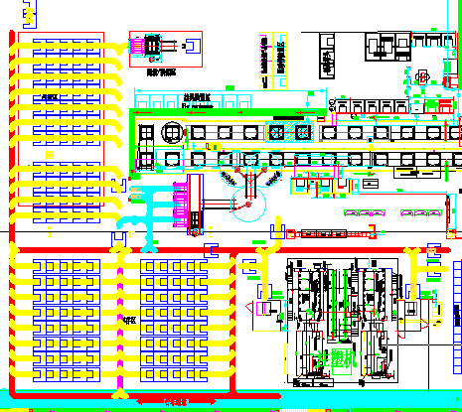
大布局 Macrozone
翻箱点
涂装上件区域
注塑WIP区域
注塑上件区域
注塑上件区域
PAGE 2 /17

Slide 3
自动化上件项目过程 Automation Process
下线
Unloading
装箱
Packing
入库
Inbound
出库
Outbound
掏箱
Unstuffing
上件
Loading
PAGE 3 /17

Slide 4
注塑件下线
Injection Parts Unloading
PAGE 4 /17

Slide 5
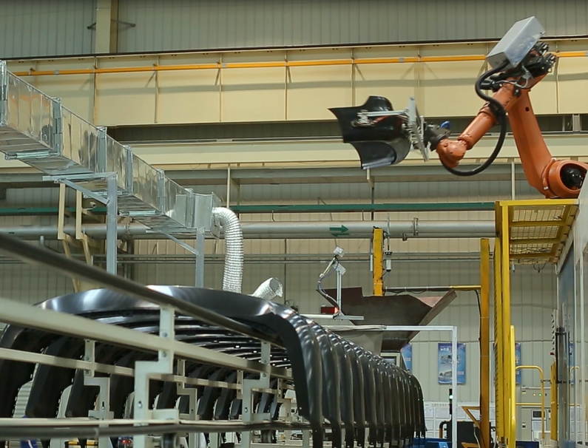
注塑件下件 Injection Parts Unloading
PAGE 5 /17

Slide 6
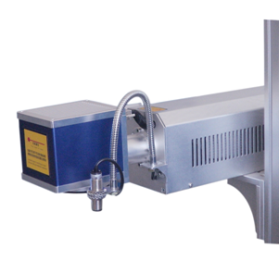
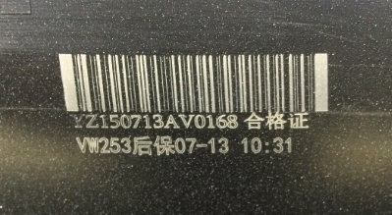
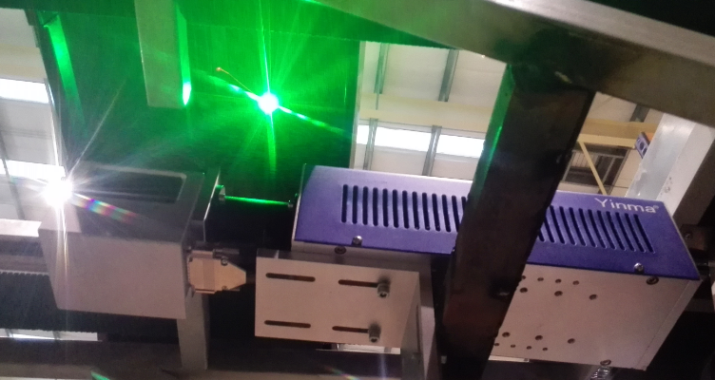
激光条码打印 Laser Label Print
激光条码打印机
Laser Machine
激光条码
Laser Label
PAGE 6 /17

Slide 7
注塑件装箱
Injection Parts Packing
PAGE 7 /17

Slide 8
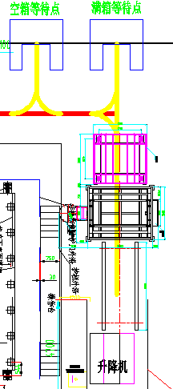
注塑线边布局 Injection Unloading Layout
空箱等待点
满箱等待点
高位料架
装箱升降机
注塑机
缓冲传送带
下件升降机
PAGE 8 /17

Slide 9
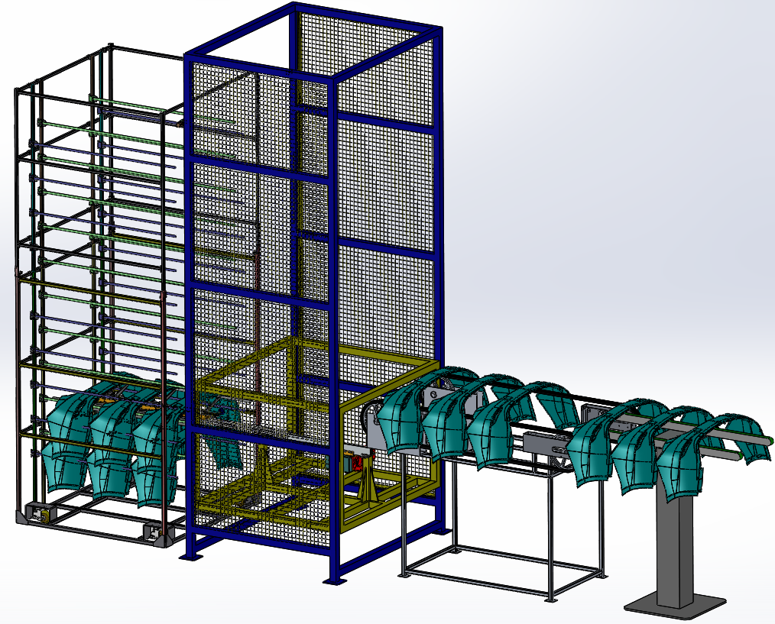
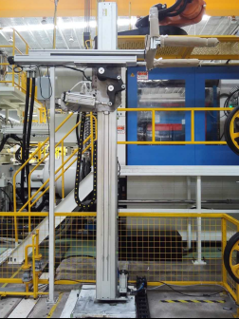
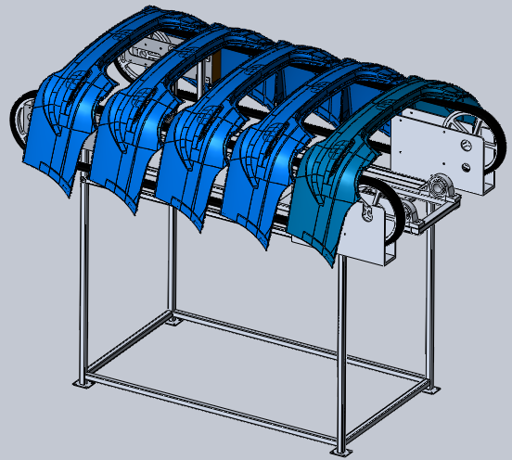
注塑下件示意图 Injection Unloading Diagram
装件次序
PAGE 9 /17

Slide 10
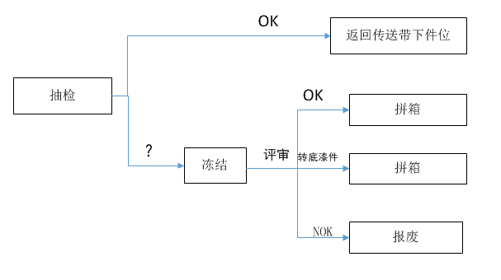
可疑品处理 Suspect Product Management
PAGE 10 /17

Slide 11
空满交换 Full-Empty Exchange
空箱等待点
满箱等待点
注塑机
升降机
传送带
PAGE 11 /17

Slide 12
注塑件入库
Injection Parts Inbound
PAGE 12 /17

Slide 13
注塑入库拉动模拟 Inbound Simulation
料道1
Path1
A
A
A
A
A
A
A
A
A
料道2
Path2
A
A
A
A
A
A
料道3
Path3
B
B
B
B
B
B
B
B
B
料道4
Path4
B
B
B
B
B
B
料道5
Path5
A
A
A
A
A
PAGE 13 /17

Slide 14
注塑入库拉动模拟 Inbound Simulation
料道1
Path1
A
A
A
A
A
A
A
A
A
料道2
Path2
A
A
A
A
A
A
料道3
Path3
B
B
B
B
B
B
B
B
B
料道4
Path4
B
B
B
B
B
B
料道5
Path5
A
A
A
A
A
PAGE 14 /17

Slide 15
料道状态 Rack Path Status
全满
ALL FULL
全空
ALL EMPTY
前空后满EMPTY+ FULL
前满后空FULL+EMPTY
料道内的4种状态.
PAGE 15 /17

Slide 16
注塑件出库
Injection Parts Outbound
PAGE 16 /17

Slide 17
注塑件出库 Injection Request
计划员Planner
MES
涂装线
WINCC
上件机器人
FANUC
AGV
升降机
LIFT
PAGE 17 /17

Slide 18
注塑出库拉动模拟 Outbound Simulation
料道1
Path1
A
A
A
A
A
A
A
A
A
料道2
Path2
A
A
A
A
A
料道3
Path3
B
B
B
B
B
B
B
B
B
料道4
Path4
B
B
B
B
B
B
料道5
Path5
A
A
A
A
PAGE 18 /17

Slide 19
注塑出库拉动模拟 Outbound Simulation
料道1
Path1
A
A
A
A
A
A
A
A
A
料道2
Path2
A
A
A
A
A
料道3
Path3
B
B
B
B
B
B
B
B
B
料道4
Path4
B
B
B
B
B
B
料道5
Path5
A
A
A
A
PAGE 19 /17

Slide 20
注塑出库拉动模拟 Outbound Simulation
料道1
Path1
A
A
A
A
A
A
A
A
A
料道2
Path2
A
A
A
A
A
料道3
Path3
B
B
B
B
B
B
B
B
B
料道4
Path4
B
B
B
B
B
B
料道5
Path5
A
A
A
A
A
PAGE 20 /17

Slide 21
注塑件掏箱
Injection Parts Unstuffing
PAGE 21 /17

Slide 22
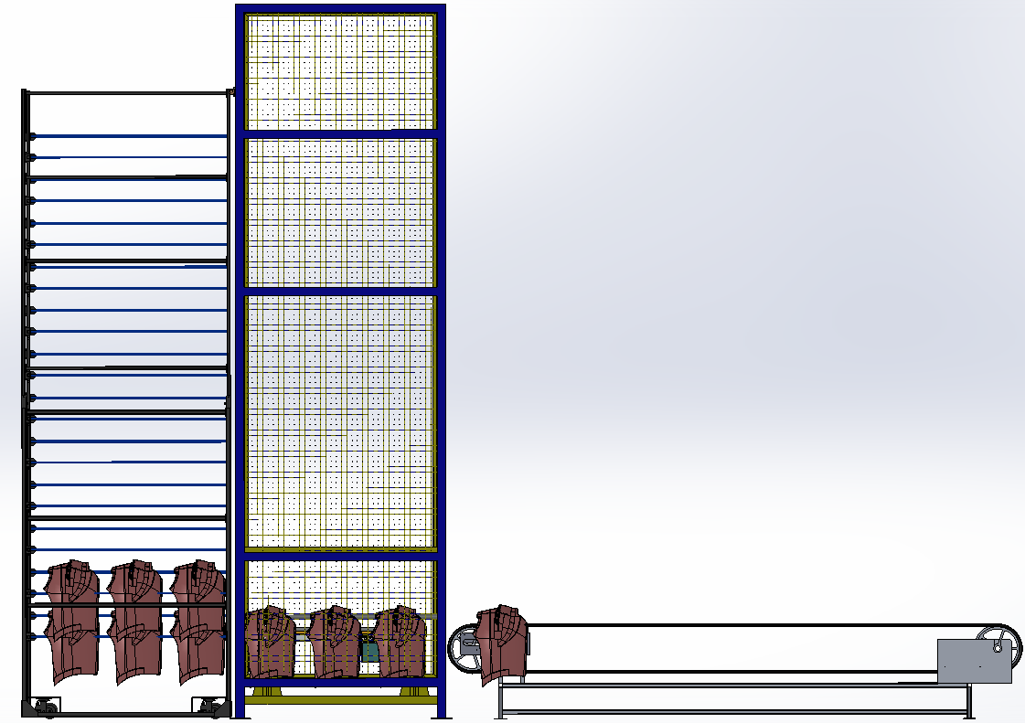
涂装线边布局 Painting Loading Layout
取件次序
PAGE 22 /17

Slide 23
注塑件上件
Injection Parts Loading
PAGE 23 /17

Slide 24
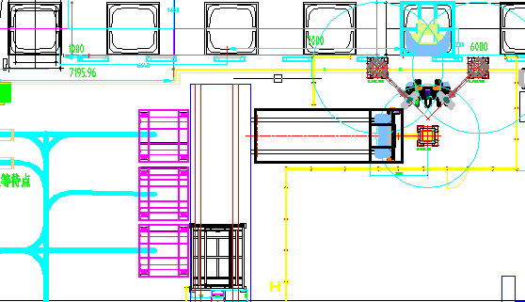
涂装上件布局 Painting Loading Layout
PAGE 24 /17

Slide 25
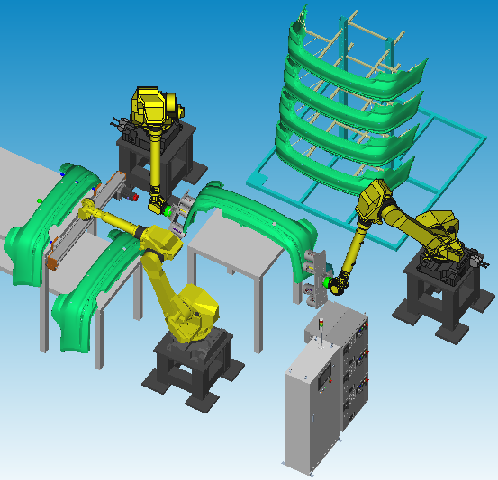
涂装上件过程 Painting Loading Process
PAGE 25 /17

Slide 26


THANKS
FOR WATCHING

